Slide 1
$24: Tỉa hoa trang trí mới ăn từ một số loại rau, củ, quả

Slide 2
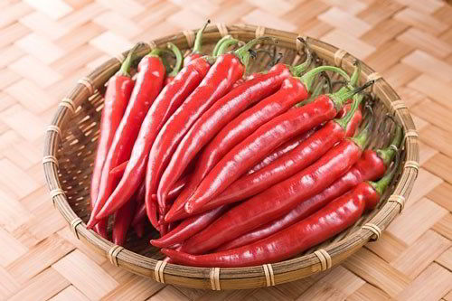
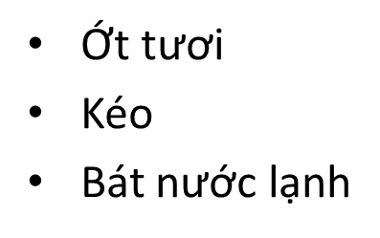
I. Nguyên liệu, dụng cụ -

Slide 3
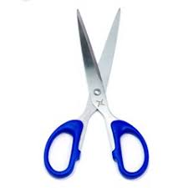
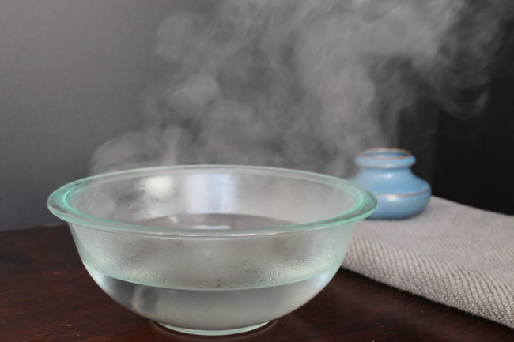

Slide 4
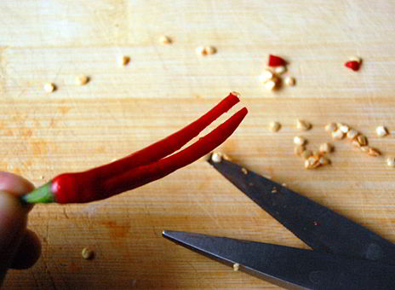
I.Tỉa hoa huệ tây bằng ớt
B1: Cắt bỏ phần đầu của ớt, cắt ớt 1 đường từ trên xuống khi thấy khoảng cách đến cuống còn 1cm nữa thì ngưng cắt.

Slide 5
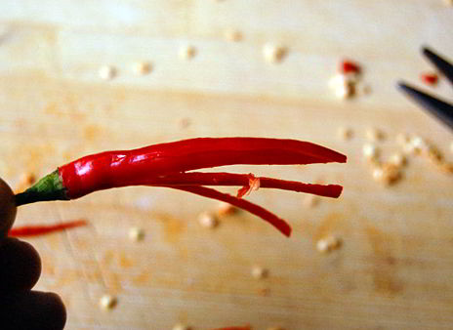
B2: Tiếp túc cắt như vậy thành 4,5 phần bằng nhau

Slide 6
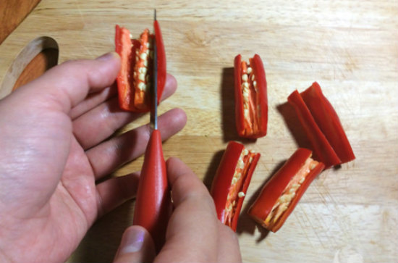
B3: Cắt bỏ hạt ớt trong quả ớt

Slide 7
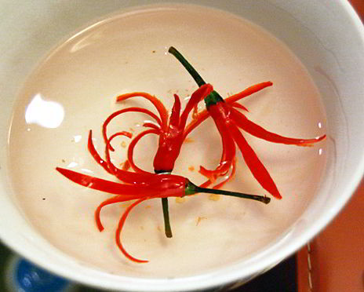
B4: Ngâm ớt vào bát nước lạnh khoảng 15-20 phút, rồi vớt ra

Slide 8
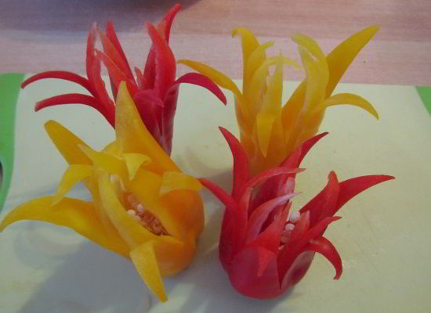
Sản phẩm đã hoàn thành

Slide 9
Bài thuyết trình của chúng em đến đây là hết, mong mọi người đóng góp ý kiến để chúng em làm tốt lên

Slide 10
Việt Nam, tổ quốc ơi!

